Slide 1
FÍSICA COMTEMPORANEA
Juan David Clavijo Lastra
Grado:11

Slide 2
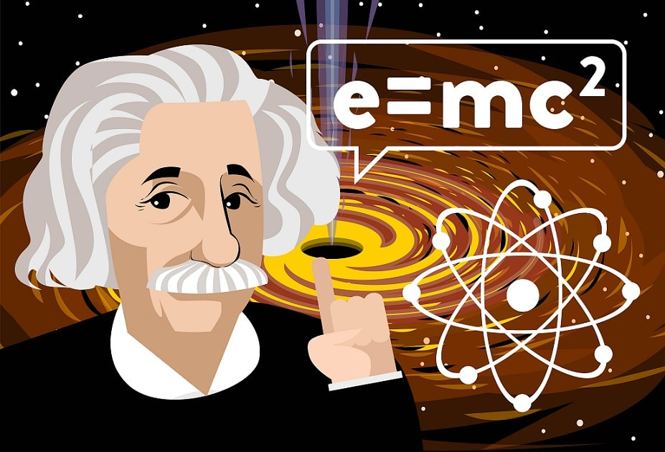
CONCEPTO
La física contemporánea, cuyo enfoque “es el estudio de la complejidad de la naturaleza, de los fenómenos no-lineales, de los procesos fuera del equilibrio termodinámico, y de los fenómenos que ocurren a escalas mesoscópicas”, es la más nueva de las físicas.

Slide 3

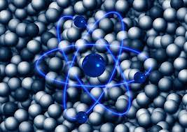
La Física de lo Complejo
A lo largo de seis lecciones de Física, primero con una amplia aproximación histórica y después mediante charlas de complejidad progresiva, este libro se adentra en la explicación de los sistemas no lineales. Los ejemplos de la naturaleza y las formas matemáticas ayudan a desentrañar conceptos y fenómenos como el caos, los atractores, los fractales, solitones, torbellinos, todos ellos presentes en la naturaleza y a menudo cotidianos, aunque no por ello menos apasionantes.

Slide 4
La física en el entorno actual
Actualmente el físico desarrolla su actividad en numerosas parcelas y ámbitos profesionales. La aportación de la física hoy por hoy no se limita únicamente al entorno universitario o a la investigación sino que también está presente en la práctica totalidad de los sectores económicos y de desarrollo.

Slide 5
EN LA VIDA COTIDIANA
01
03
02
En el alimento
En la tecnologia
La gravedad
Tú comida se mantiene fría en la refrigeradora con calor.
Los teléfonos, televisores y casi todos los aparatos electrónicos.
Los balones nunca paran de rodar, incluso en línea recta.

Slide 6
Gracias por su atención.

